Slide 1
Как животные готовятся к зиме
Презентация к уроку окружающего мира в 1 классе
Программа «Переспективная начальная школа»
Учитель начальных классов: Нечаева Светлана Николаевна

Slide 2
Если встанешь на заре –
Крыши в сером серебре.
Длинно тень ложится,
Долго лист кружится.
Если выйдешь поутру –
Галки стынут на ветру…
Вьются над парами
Вслед за тракторами.
Разгуляется денек –
В полдень сядешь на пенек,
Смотришь - на припеке
Прыгают сороки.
А в обед совсем теплынь –
Пахнет горькая полынь,
Тянет медом, мятой
И травой примятой.

Slide 3
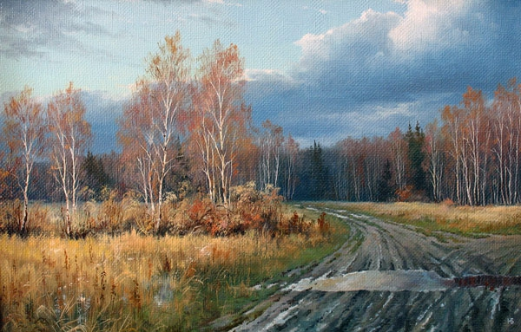

Slide 4
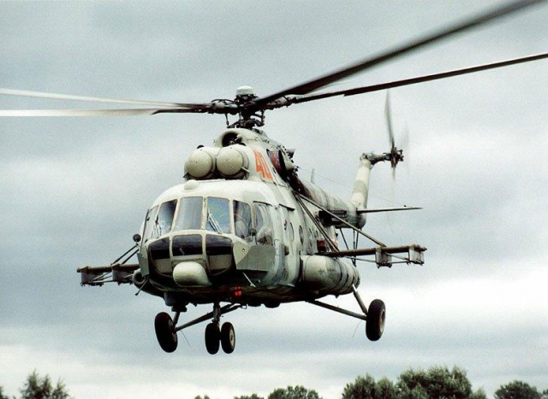

Slide 5
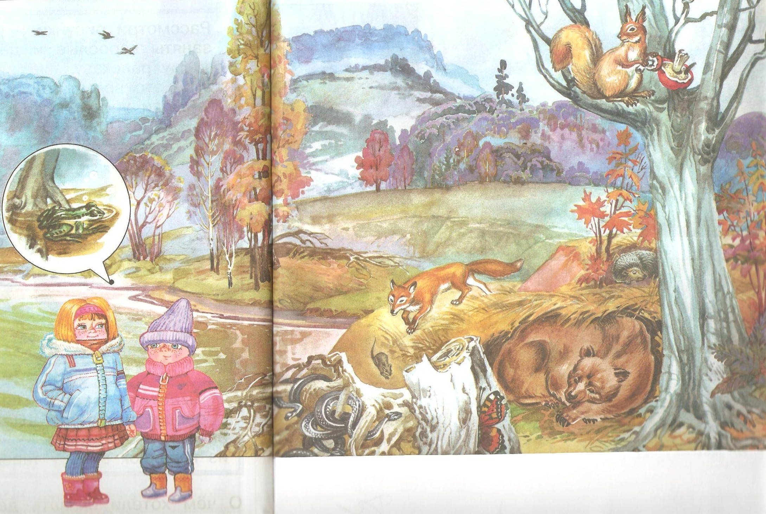

Slide 6
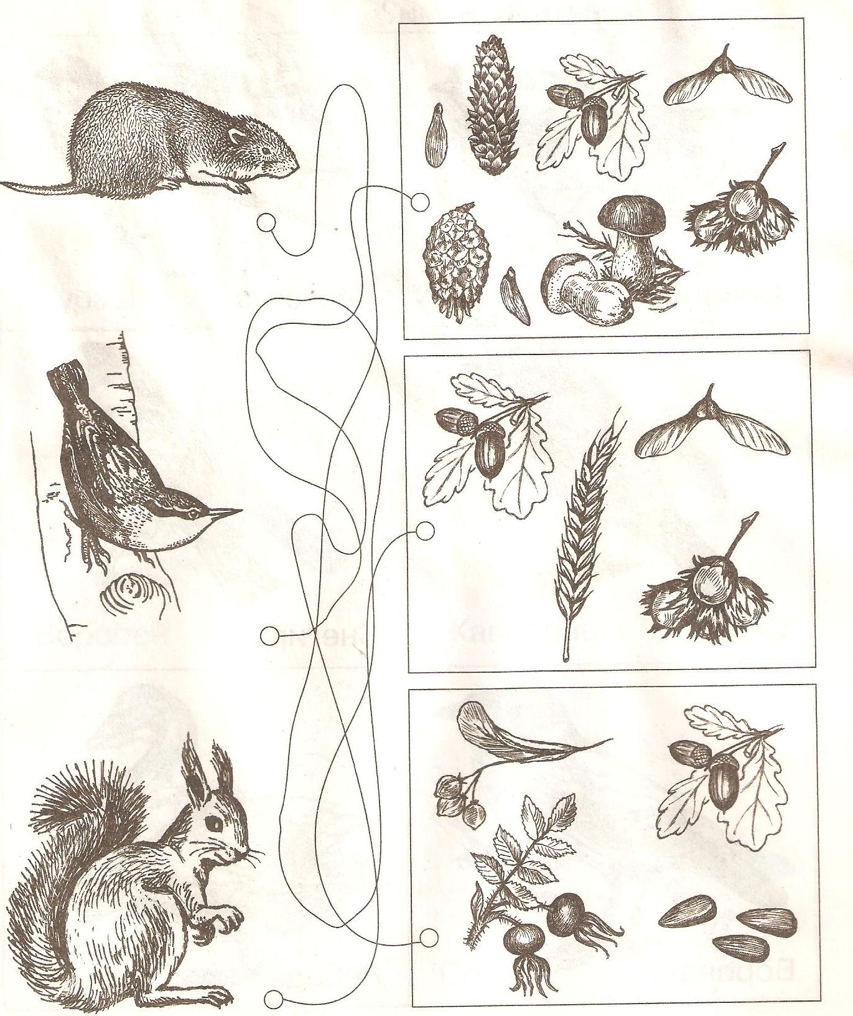
Помогите найти животным свои запасы

Slide 7
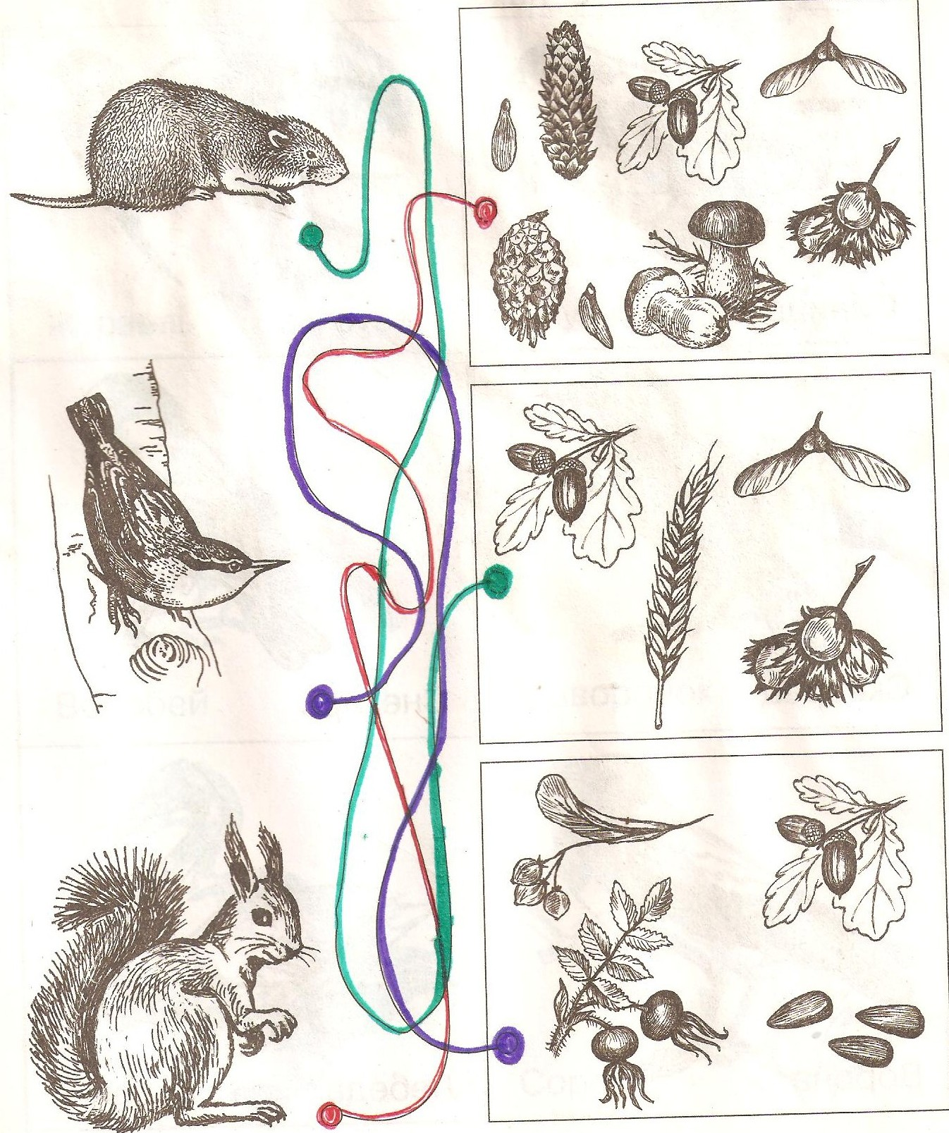

Slide 9
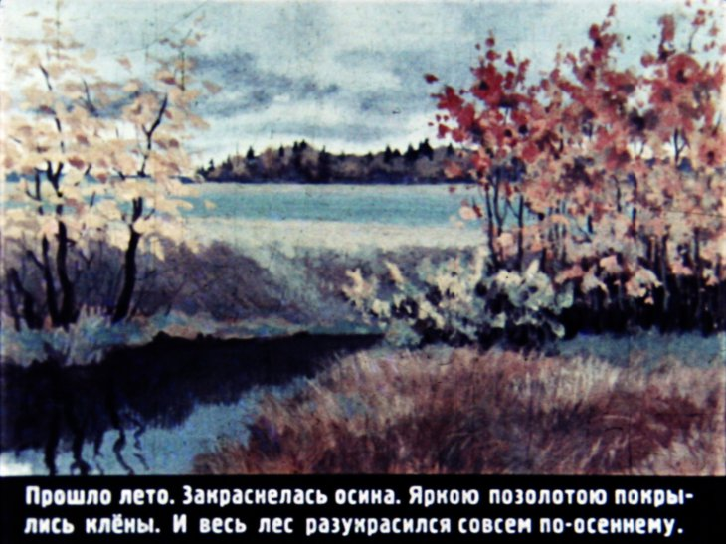

Slide 10
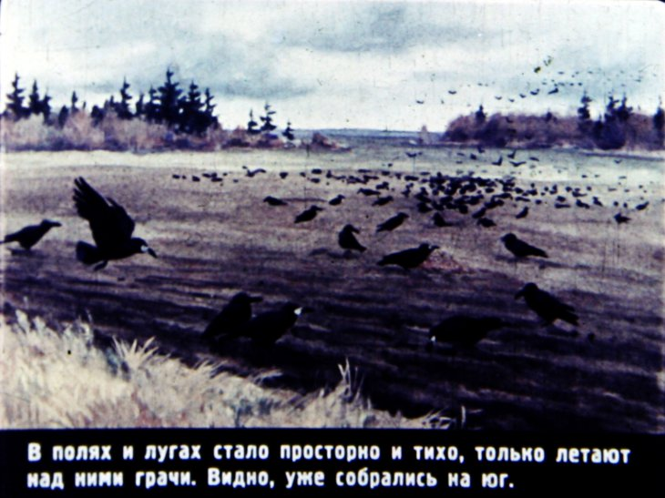

Slide 11
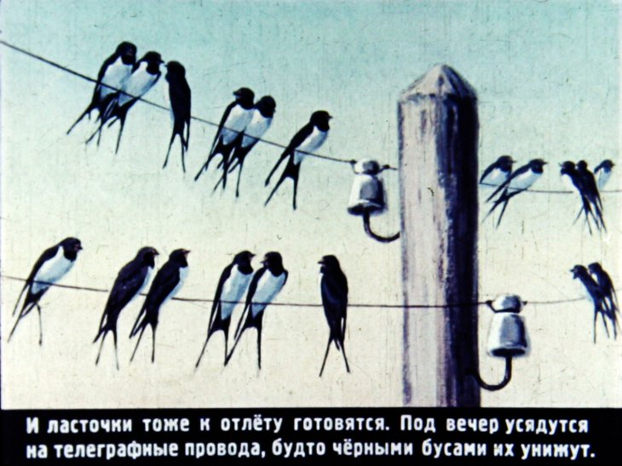

Slide 12
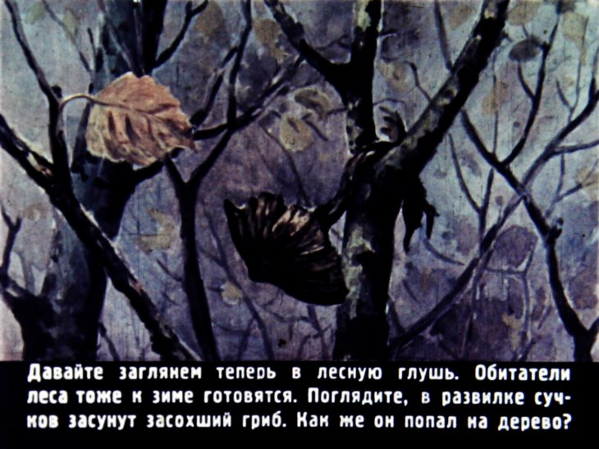

Slide 13
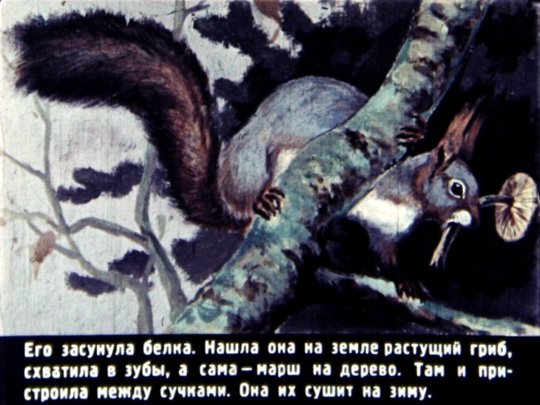

Slide 14
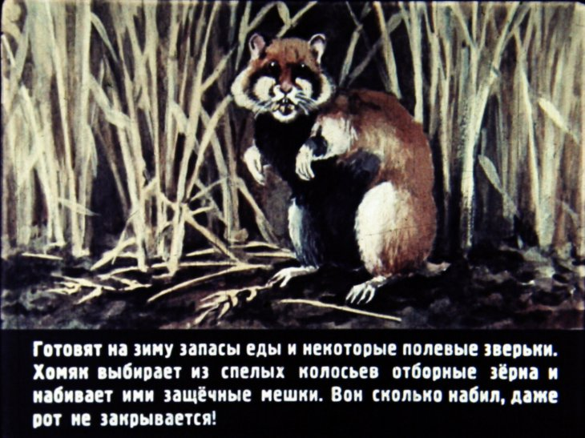

Slide 15
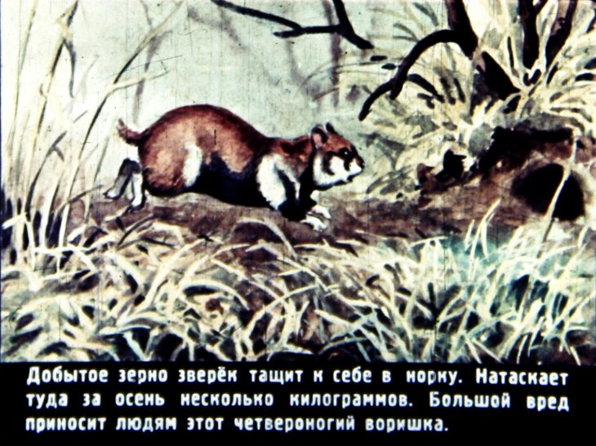

Slide 16
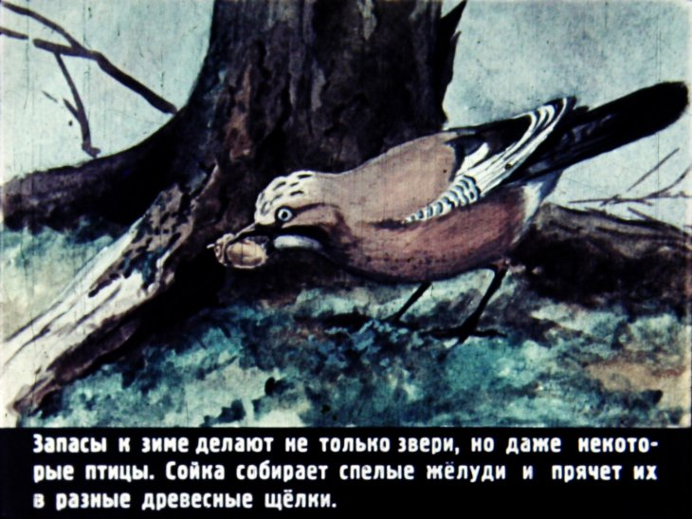

Slide 17
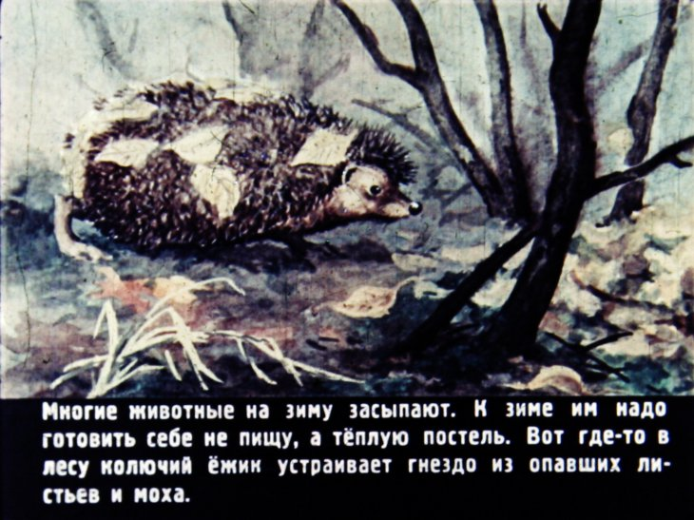

Slide 18
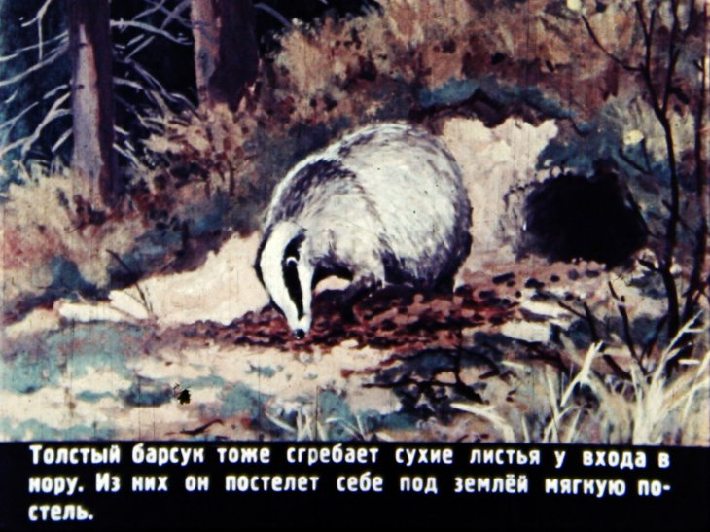

Slide 19
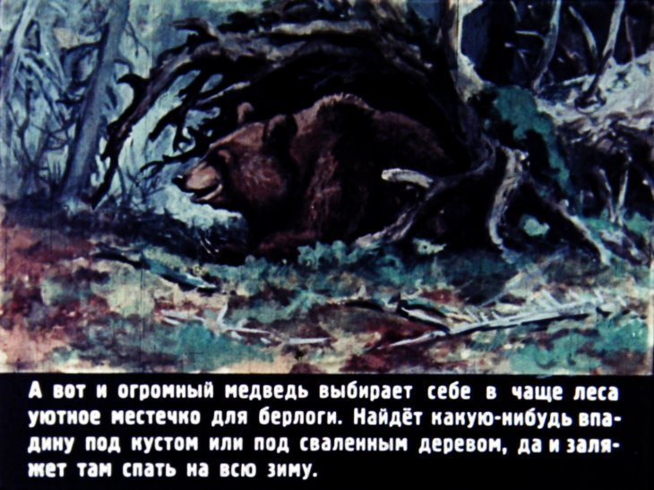

Slide 20
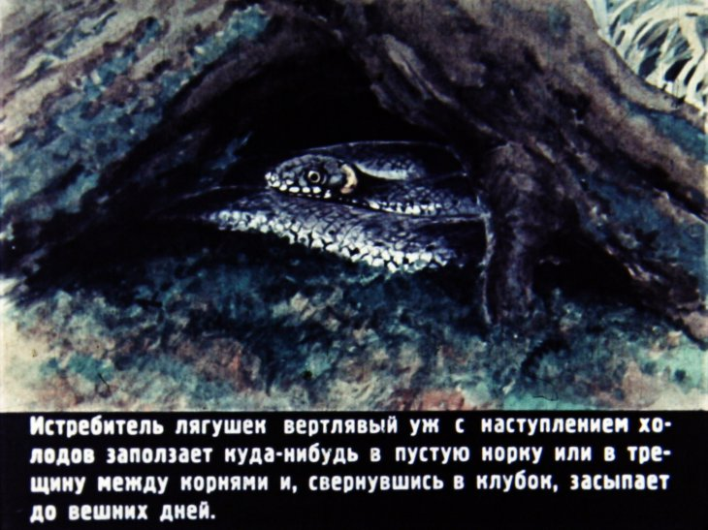

Slide 21
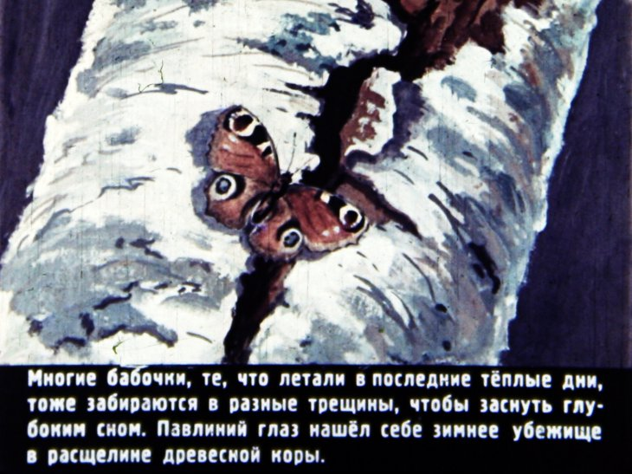

Slide 22
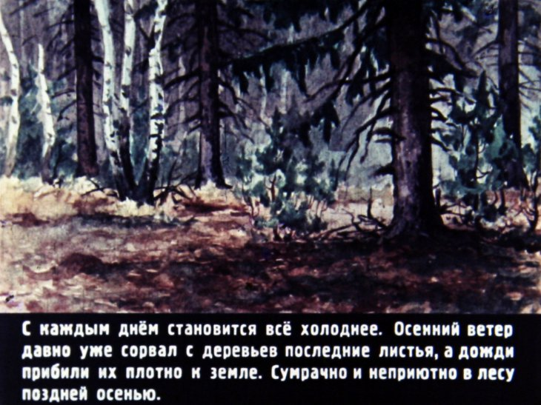

Slide 23
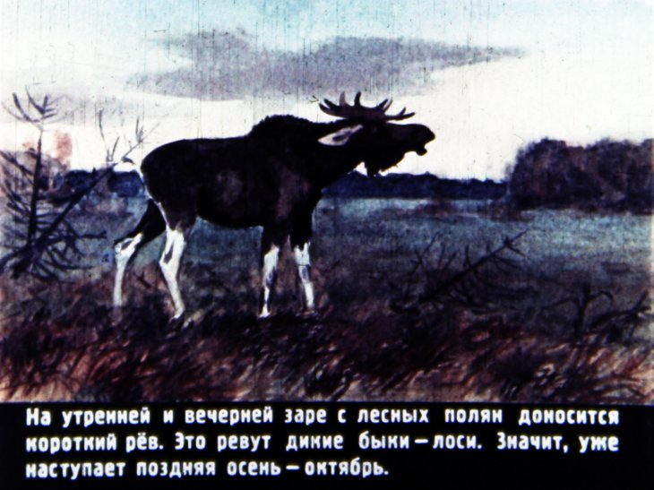

Slide 24
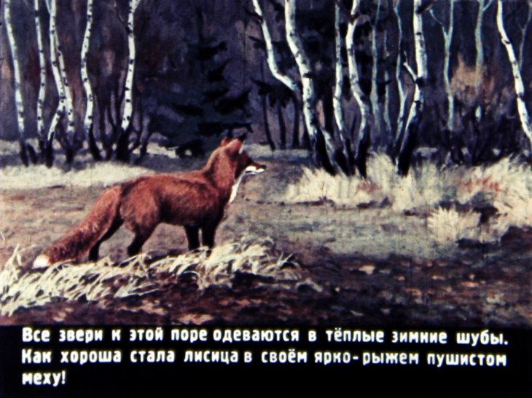

Slide 25
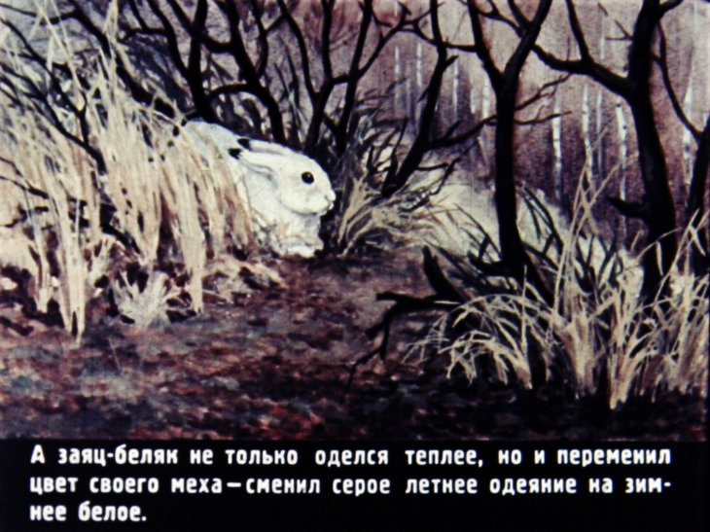

Slide 26
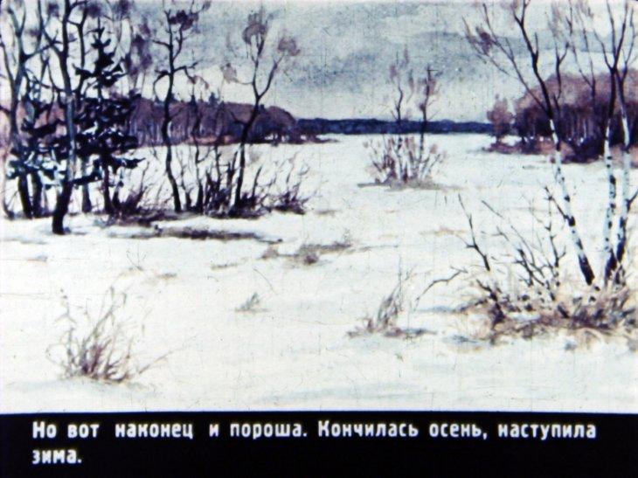

Slide 27
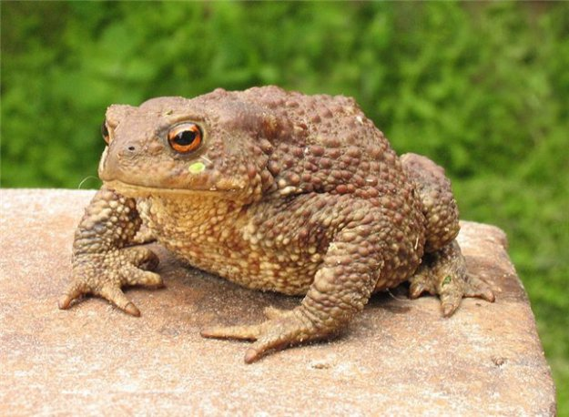
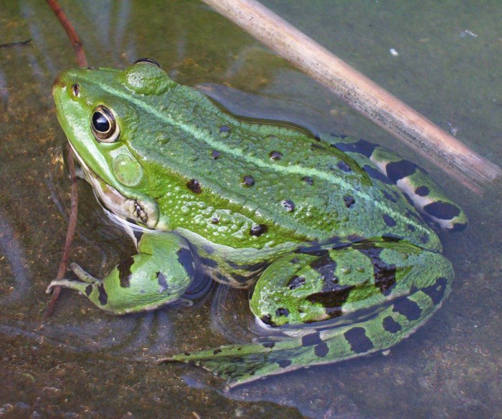
Работа с хрестоматией стр.17

Slide 28
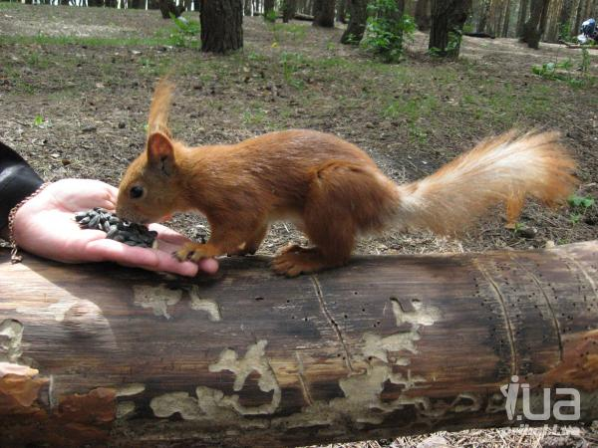
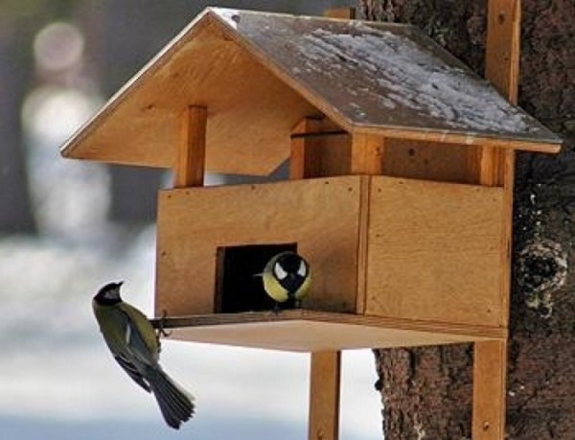
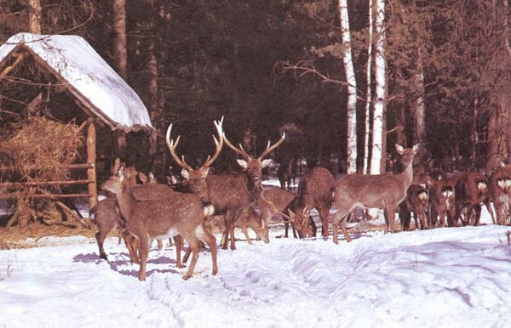
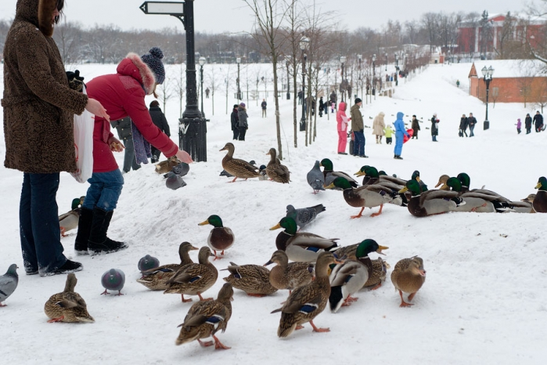
Помощь человека

Slide 30
РЕФЛЕКСИЯ
светофорики настроения
Крас. –На уроке было интересно. Я всё понял.
Жёлт.- У меня остались вопросы на которые мне нужно ответить.
Зелён. – Мне было скучно. Я ничего не запомнил.

Slide 31
Спасибо за урок!

